Slide 1
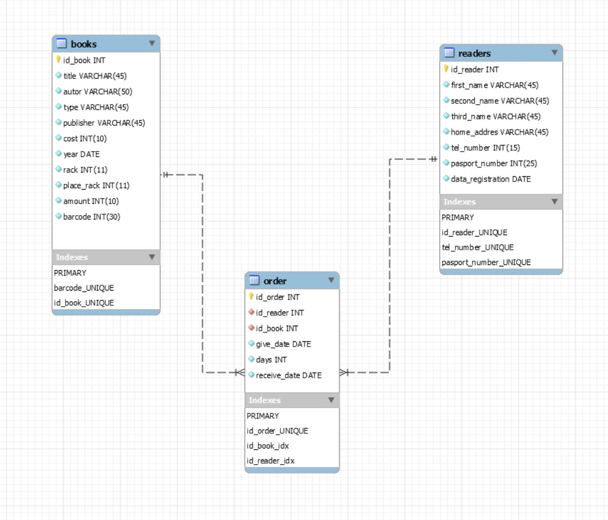
Система для учёта и поиска книг в библиотеке.
Структура Базы данных, хранящая в себе информацию о книгах, читателях и заказах, сделанных читателями, представляет собой 3 таблицы, связанные между собой связью один ко многим.
Notes:
уауЫСЫ

Slide 2
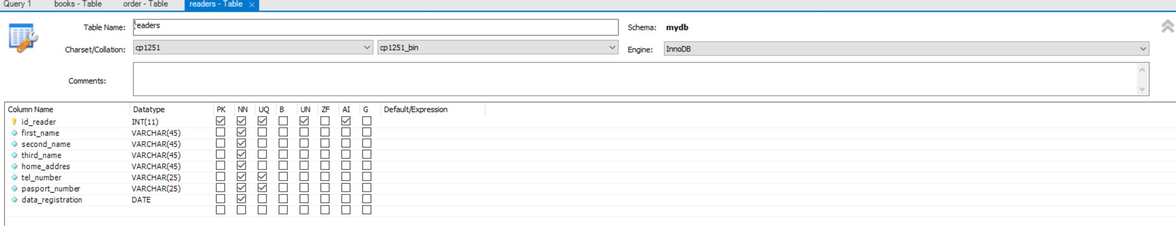
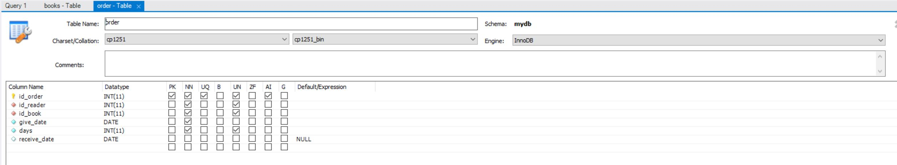
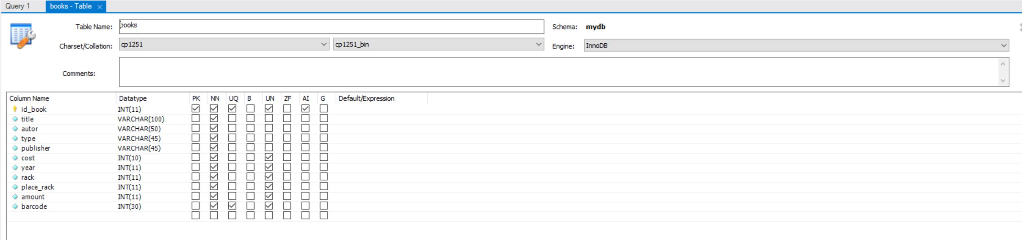
Структура таблиц с данными

Slide 3
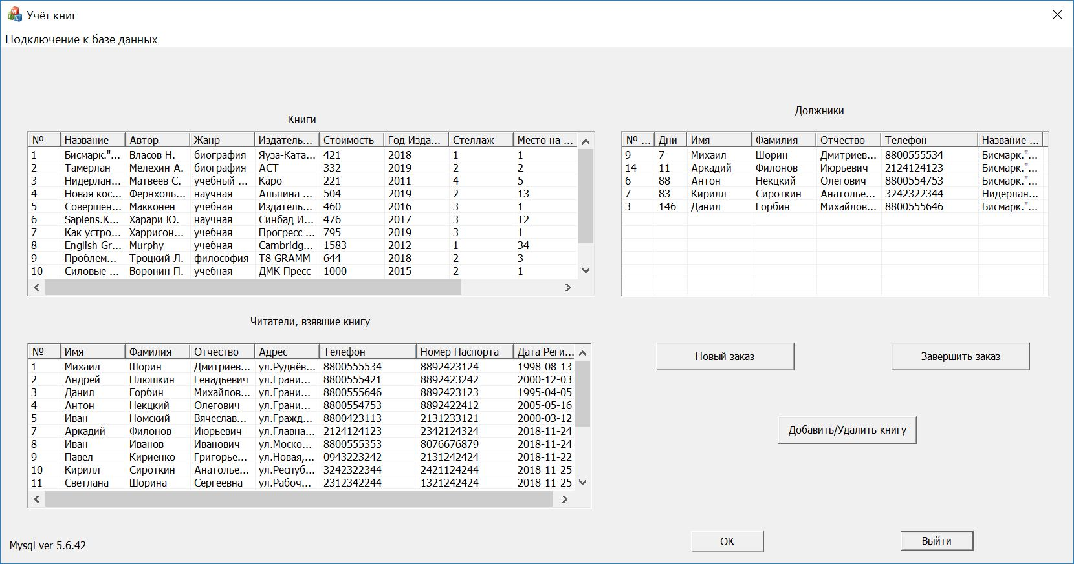
Главное диалоговое окно приложения и его функциональные кнопки
1)Новый заказ – вызывается окно для создания нового заказа (опционально можно
зарегистрировать нового читателя).
2) Завершить заказ – вызывается диалог для завершения заказа (необходимо знать номер заказа или штрих –код
книги вместе с номером читательского билета или номером паспорта читателя)
3) Добавить/Удалить книгу – вызывается диалог, который позволяет добавить или удалить, частично или
полностью, данные о книге или о её количестве.

Slide 4
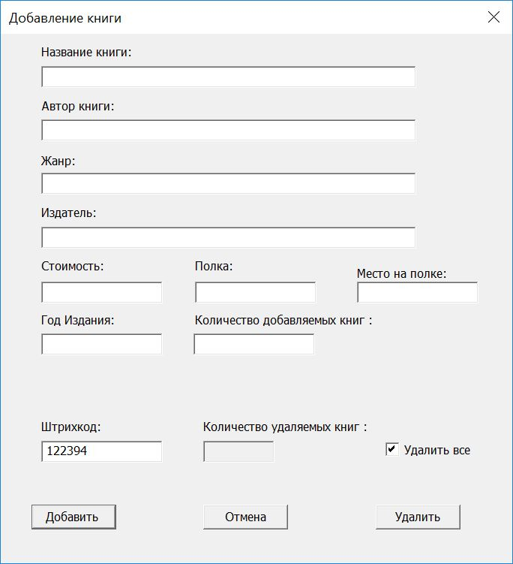
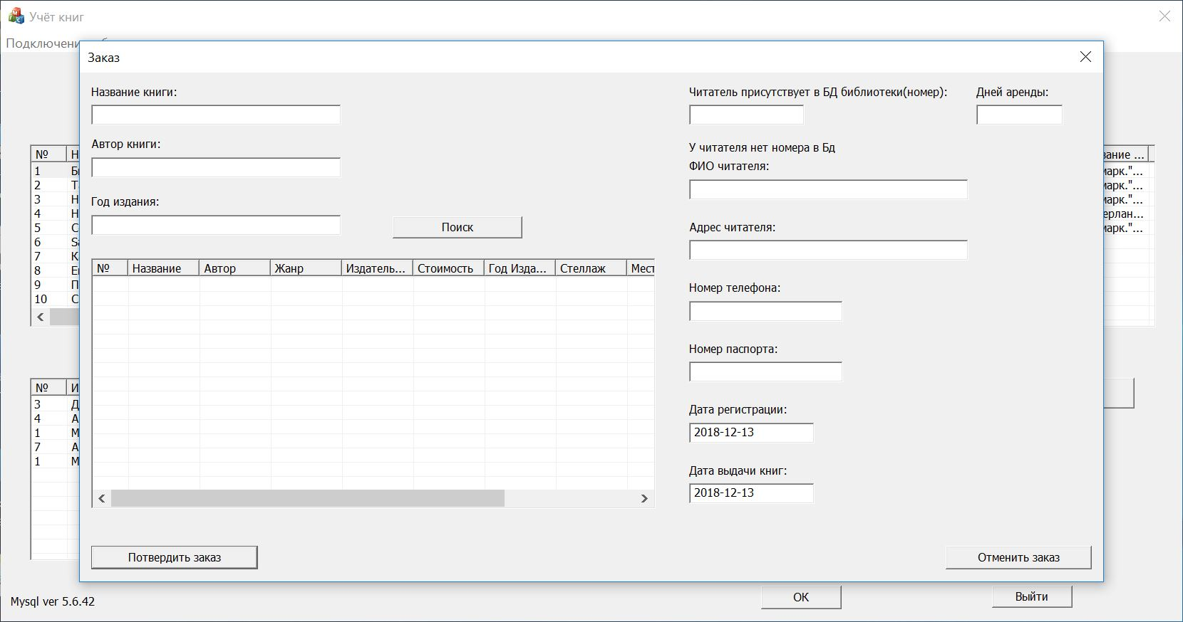
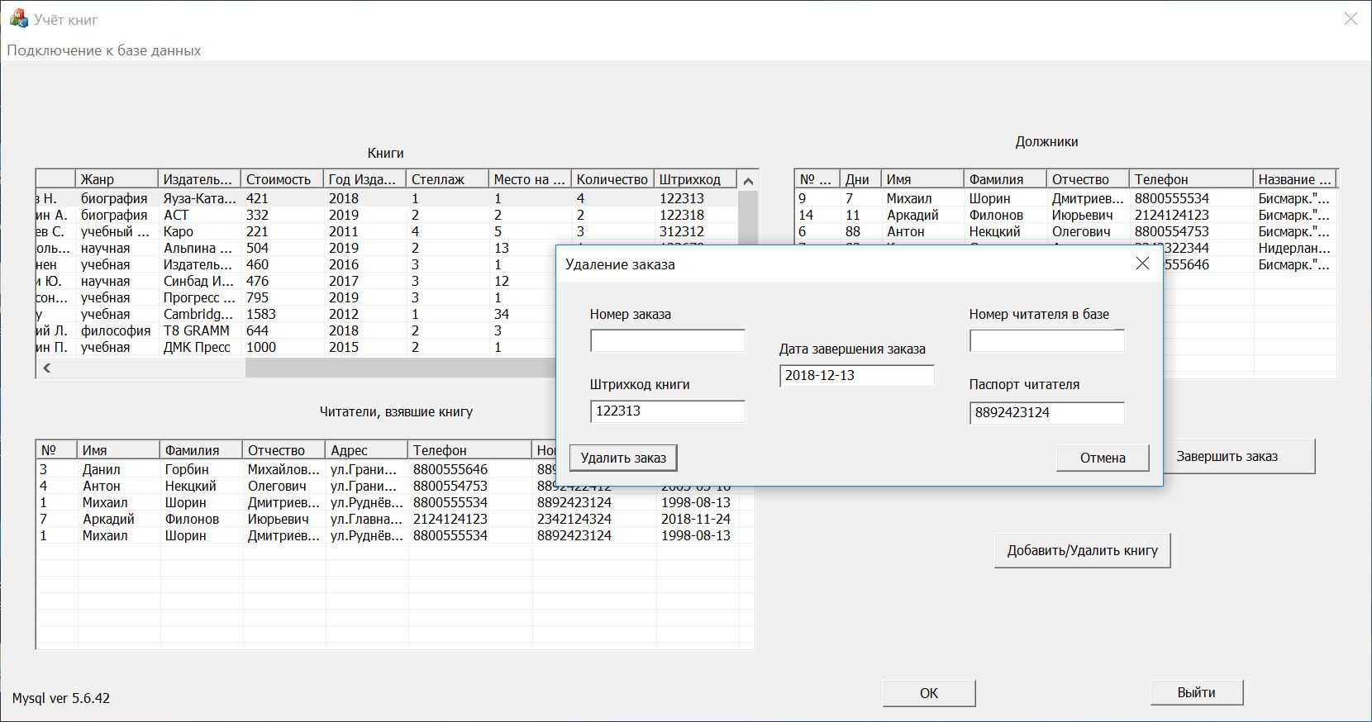
Виды диалоговых окон, вызываемых по функциональным кнопкам

Slide 5
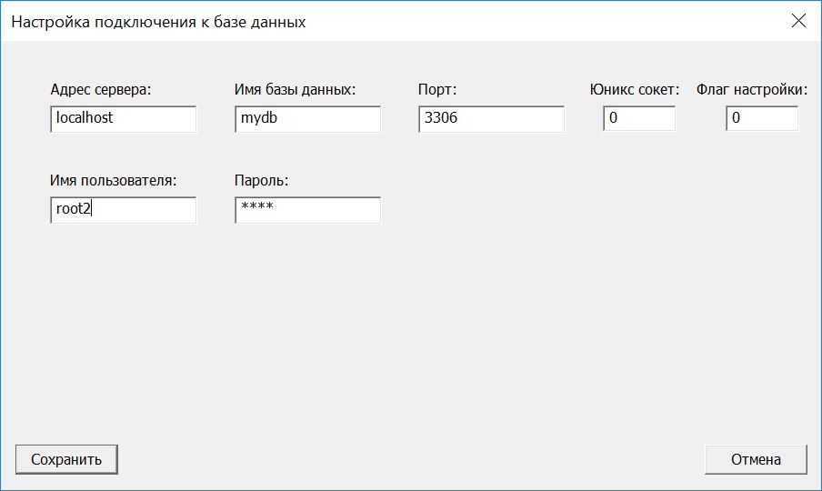
Диалог, принимающий данные для соединения с сервером СУБД.
Диалог вызывается при старте программы и не допускает открытие основного диалогового окна, пока не введены все
данные корректно. При нажатии кнопки отмена происходит выход из приложения. Также можно его вызвать через меню
приложения для переключения на другую систему баз данных. Изначально поля диалога заполняются значениями
по умолчанию.

Slide 6
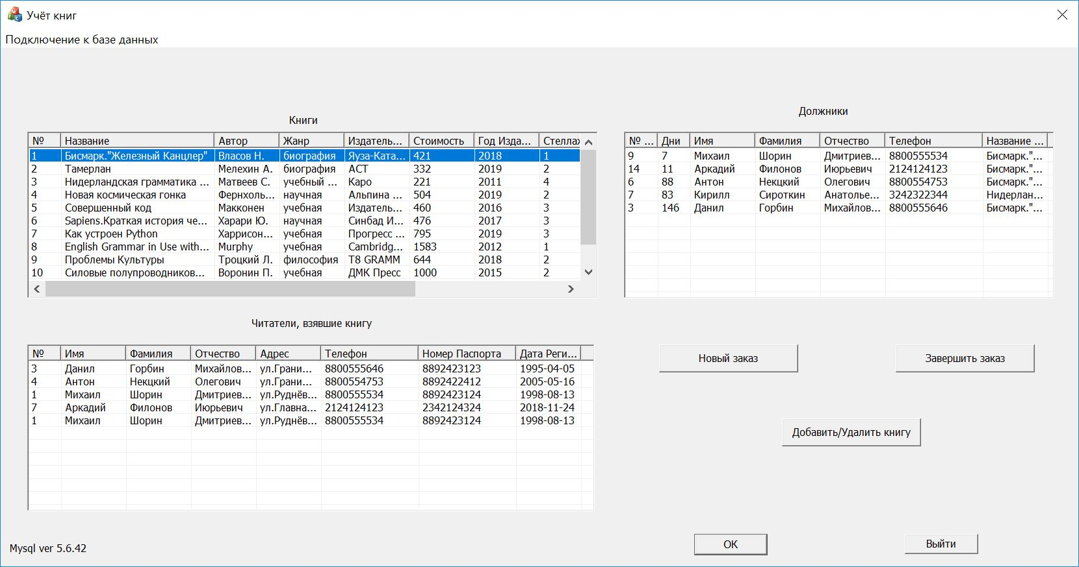
Функции главного диалога приложения
Отображение задолжников в таблице ’Должники’.
Отображение читателей, которые взяли выделенную книгу.
Отображении версии клиента MySQL.

Slide 7
Студент группы ИУ8-32 С.В. Борисов
Консультант, руководитель А.В. Колесников

